Slide 1
Dieu, un cœur de Père aux entrailles de Mère

Slide 2
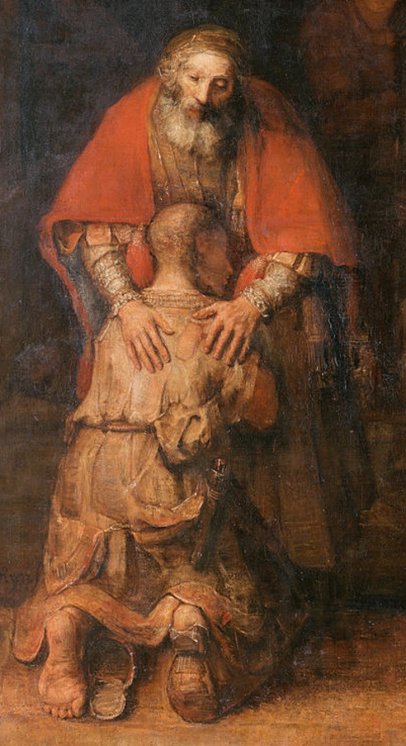
« le Retour du Fils Prodigue » de REMBRANDT

Slide 3
Genèse 1v27: « Dieu créa les hommes pour qu’ils soient à son image, oui il les créa pour qu’ils soient l’image de Dieu. Il les créa homme et femme. » Dieu nous a créé à sa ressemblance, homme et femme.

Slide 4
Jn 1v18: « Personne n’a jamais vu Dieu: Dieu, le Fils unique qui vit dans le sein (l’intimité) du Père, nous l’a révélé. »

Slide 5
Esaïe 66v13: L’Eternel dit « Comme un homme que sa mère console, ainsi moi je vous consolerai; »

Slide 6
Attributs maternels de Dieu:
Grâce. Accueille les faiblesses, limites
Bienveillance, soins, tendresse, douceur
Réconfort, Abri maternel, refuge, répond aux besoins du coeur
Amour nourricier
Sa Présence à nos côtés
Amour sacrificiel, don de soi
Consolation
Enseignement de la vie
…

Slide 7
La manière dont nous voyons Dieu impacte directement la manière dont on se voit aussi. Et réciproquement.
Toute blessure non guérie ou tout mensonge dans notre vie, va bloquer notre intimité avec Dieu (Père, Fils et Esprit).

